Slide 1
Osztott rendszerek, párhuzamos programozás
Krsják Bálint
Notes:
Párhuzamos programozás: A párhuzamos programozás azt a lehetőséget takarja, hogy szoftvereinket olyan programozási nyelven fejlesszük ki, amely lehetősége ad a számítási feladatok egymással egy időben végrehajtandó részfeladatainak és számítási módjának megadására. Miért? Az egyprocesszoros (soros) végrehajtás megközelítette határait. Processzorokról: régen 1 mag, ma több

Slide 2
Miről lesz szó a kurzus alatt?
Folyamatok
Szálak
Koténerizálás
UMA / NUMA
Tervezési minták
Singleton
Azure
Elosztott rendszerek tervezési mintái és használatuk
Kommunikáció elosztott rendszerekben
Monolitikus rendszerek szemben mikroszervíz architektúrával
Vertikális vagy horizontális skálázás

Slide 3
A párhuzamos programozás alapfogalmai
Program
Feladat
Folyamat
Szál
Végrehajtási egység
Feldolgozóegység
Notes:
• Program Utasítások és adatok önálló egységet képező halmaza.
• Feladat A program elemeinek önhordó és önállóan végrehajtható halmaza vagy részhalmaza. A programok feladatokra bonthatók (de fordítva nem).
• Folyamat A program végrehajtása, illetve a végrehajtás alatt álló program (adataival, erőforrásaival és belső állapotával együtt).
• Szál A folyamaton belüli kisebb egység, amely végrehajtható műveletek sorát tartalmazza. Egy folyamaton belül több szál is létezhet (de fordítva nem).
• Végrehajtási egység Egy adott feladat (folyamat vagy szál) legkisebb végrehajtható részhalmaza.
• Feldolgozóegység, végrehajtóegység A végrehajtási egységet feldolgozó hardverelem (pl. processzormag, ALU).

Slide 4
Folyamatok
Több szál hajtja végre
Tartalmazza a programkódot és tevékenységét
Egy folyamatnak több állapota lehet
Notes:
A számítástechnikában a folyamat egy számítógépes program példánya, amelyet egy vagy több szál hajt végre. Ez tartalmazza a programkódot és a tevékenységét. Operációs rendszertől függően egy folyamat több végrehajtási szálból állhat, amely utasításokat egyidejűleg hajtják végre. Míg a számítógépes program passzív utasítások gyűjteménye, addig a folyamat ezen utasítások tényleges végrehajtása.

Slide 5
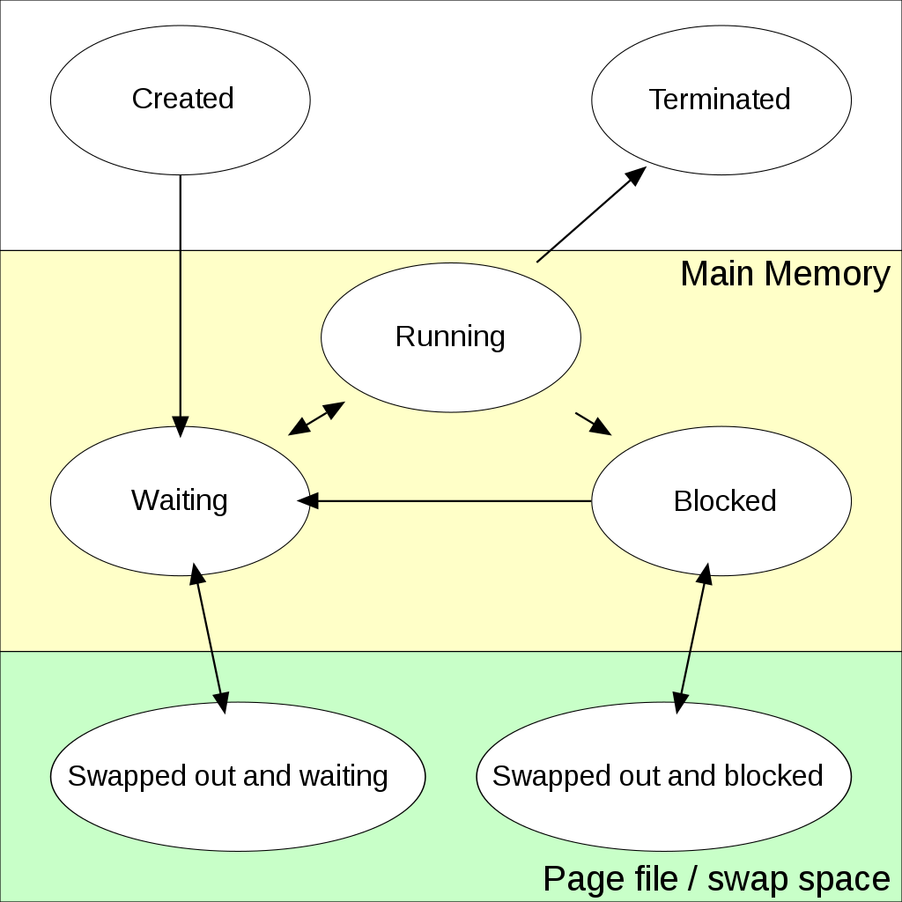
Folyamatállapotok
Notes:
Egy operációs rendszer rendszermagjának, amely lehetővé teszi a többfeladatosságot, szüksége van arra, hogy a folyamatoknak legyenek bizonyos állapotai. Ezeknek az állapotoknak a nevei nincsenek szabványosítva, de hasonló funkcióval rendelkeznek. Created: Első lépésben a folyamatot „létrehozzuk”, azaz betöltjük a memóriába. Ezután a folyamatütemező hozzárendeli a „waiting” állapoot a folyamathoz. Waiting: Amígy a folyamat „waiting” állapotban van, addig az ütemező elvégzi a kontextusváltást. A kontextusváltás betölti a folyamatot a processzorba és az allapototo „running”-ra állítja.
Blocked: Ebbe az állapotba akkor kerül a folyamat, ha a folyamatnak meg kell várnia egy erőforrást (például várnia kell a felhasználói bemenetre, vagy egy fájl megnyitására), addig blokkolt állapotba kerül. A folyamat állapota visszaáll a „waiting” állapotra, amint a folyamatnak nem kell tovább várni.
Terminated: Amint a folyamat lefutott, akkor az a folyamat „terminated” állapotba kerül.

Slide 6
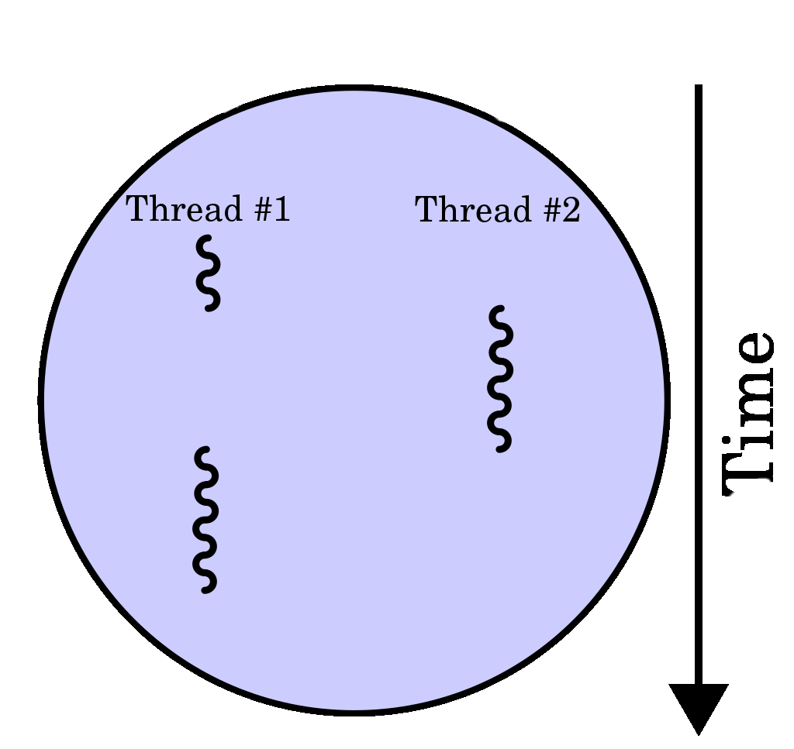
Szálak
Notes:
Az ábrán egy folyamat futása látható. Ugye ahogy a folyamatoknál említettem, egy folyamat több szálon futhat, azt próbálja szemléltetni ez az ábra is.
Egy jól megírt programot a szálak fel tudnak gyorsítani azzal, hogy a nagyobb erőforrást igénylő feladatokat több szálra szétosztva megengedjük a programnak, hogy egymással párhuzamosan tudjanak futni ezek a folyamatok. Fájlfeltöltés + (4 thread korlátozás)
Szálak és magok közötti különbségek elmagyarázása
A program szüneteltetése:
WAIT pl: javascript setTimeout -> ASYNC JS BEMUTATÁSA

Slide 7
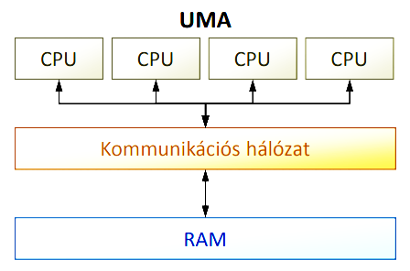
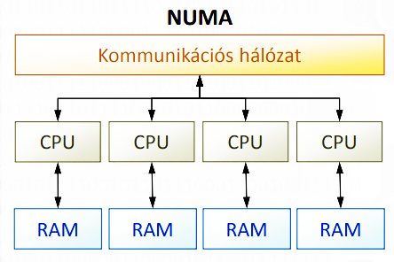
UMA és NUMA modell
Notes:
Ezek a modellek csak többprocesszoros gépeken használható. UMA: Uniform Memory Access (közös memória)
Minden processzor egyetlen közös memóriában tárolja az adatokat.
Más néven SMP (symmetric multiprocessor)-architektúra.
NUMA: Non-Uniform Memory Access (elosztott memória)
Minden processzor saját, független memóriával rendelkezik.
Más néven DM (distributed memory)-architektúra.

Slide 8
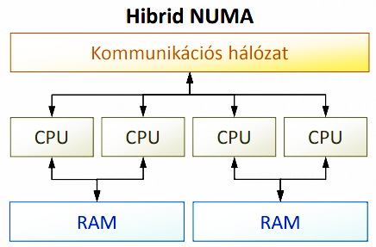
Notes:
Ez a rendszer az UMA és a NUMA keveréke, mivel a rendszer egynél több memóriablokkot tartalmaz (tehát nem tisztán
UMA), de ezeket a processzorok közösen is használják (tehát nem is tisztán
NUMA). A nagy teljesítményű párhuzamos számítógépek (más néven
„szuperszámítógépek”) körében egyértelmű trend a hibrid NUMA megoldás
terjedése.

Slide 9
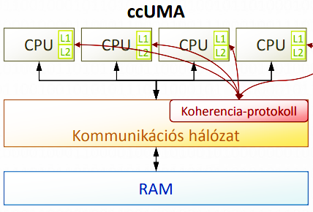
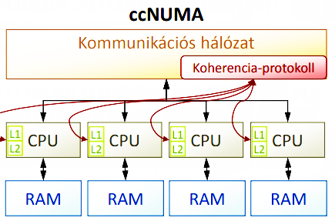
A ccUMA és a ccNUMA modell (cache-coherent )
Notes:
A processzorok mindig rendelkeznek gyorsítótárakkal, melyek a memóriából
betöltött, illetve oda kiírandó adatok egy részét tárolják. Ezek tartalmának összehangolása külön feladatként merül fel, mely az UMA és NUMA
modellekben igen bonyolultan oldható meg.
A ccUMA (cache-coherent UMA) és ccNUMA modelleknél speciális, egy ún.
koherencia-protokollt megvalósító egység gondoskodik az összehangolásról. Ezekre a modellekre azért van szükség, mert az adatfeldolgozás igen energiaigényes, ezekkel a kommunikációs modellekkel, ez a „veszteség” könnyen csökkenthető.

Slide 10
Chapter 4. Processes, Operating system concepts with Java, Sixth, John Wiley & Sons
Stallings, William. Operating Systems: internals and design principles, 5th, Prentice Hall

